Slide 1

Thứ Hai ngày 21 tháng 3 năm 2022
Toán

Slide 2

Thứ Hai ngày 21 tháng 3 năm 2022
Toán
KHỞI ĐỘNG

Slide 3



TRÒ CHƠI
AI NHANH , AI ĐÚNG ?

Slide 4

AI NHANH, AI ĐÚNG ?
Câu 1:
2 giờ 70 phút + 4 giờ 35 phút = ?
A. 6 giờ 45 phút C. 7giờ 45 phút
B. 7 giờ 55 phút D. 6 giờ 55 phút
4
2
3
11
7
1
6
0
13
9
10
8
5
15
12
14

Slide 5
AI NHANH, AI ĐÚNG ?
Câu 2:
9,5 giây x 3 = ?
A. 27,15 giây C. 27,5 giây
B. 28,5 giây D. 28,15 giây
4
2
3
11
7
1
6
0
13
9
10
8
5
15
12
14

Slide 6
AI NHANH, AI ĐÚNG ?
Câu 3:
24 phút 12 giây : 4 = ?
A. 8 phút 3 giây C. 8 phút 4 giây
B. 6 phút 3 giây D. 6 phút 4 giây
4
2
3
11
7
1
6
0
13
9
10
8
5
15
12
14

Slide 7
AI NHANH, AI ĐÚNG ?
Câu 4:
Trong các đơn vị sau, đâu là đơn vị đo thời gian?
A. Km², hm², m² C. Km, hm, dam, m, dm, cm, mm
B. Tấn, tạ, yến, kg D. Thế kỉ, năm, tháng, ngày, giờ, phút, giây
4
2
3
1
0
5

Slide 8



AI NHANH, AI ĐÚNG ?
Ốc sên
Ô tô
Người
Câu 5:
Các chuyển động trên xếp theo thứ tự từ nhanh đến chậm:
A. Ốc sên, ô tô, người C. Ốc sên, người , ô tô
B. Ô tô, ốc sên, người D. Ô tô, người, ốc sên
3
2
4
1
0
5

Slide 9
Toán
Vận tốc
a/ Bài toán 1:
Một ô tô đi một hết Hỏi trung bình ?
quãng đường dài 170 km
4 giờ.
mỗi giờ ô tô đi được bao nhiêu ki – lô – mét
Tóm tắt
? km
170 km
Trung bình mỗi giờ ô tô đi được 42,5 km. Ta nói vận tốc trung bình hay nói vắn tắt vận tốc của ô tô là bốn mươi hai phẩy năm ki- lô- mét giờ, viết tắt là : 42,5 km/giờ.

Slide 10
Toán
Vận tốc
Vận tốc của ô tô là :
170 : 4 = 42,5 (km/giờ)
Quãng đường
Thời gian
Vận tốc
(km)
(giờ)
(km/giờ)
Muốn tính vận tốc ta lấy quãng đường chia cho thời gian.
Gọi vận tốc là v , quãng đường là s, thời gian là t , ta có:
v = s : t

Slide 11
Thứ Hai ngày 21 tháng 3 năm 2022
Toán
Vận tốc
b/ Bài toán 2: Một người chạy được 60m trong 10 giây. Tính vận tốc chạy của người đó ?

Slide 12
Thứ Hai ngày 21 tháng 3 năm 2022
Toán
Vận tốc
LUYỆN TẬP – THỰC HÀNH

Slide 13


Bài 1: Một người đi xe máy trong 3 giờ được 105 km. Tính vận tốc của người đi xe máy?

Slide 14
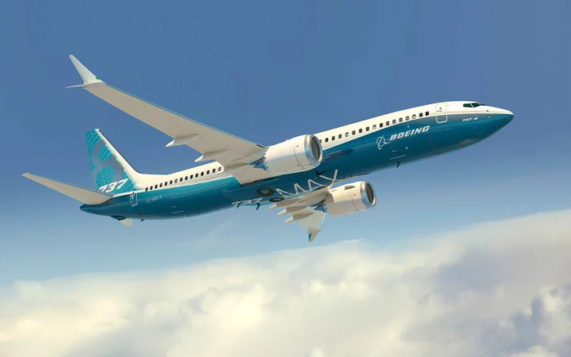
Bài 2: Một máy bay bay được 1800km trong 2,5 giờ. Tính vận tốc của máy bay ?

Slide 15
Bài 3: Một người chạy được 400m trong 1 phút 20 giây. Tính vận tốc chạy của người đó với đơn vị đo là m/giây.

Slide 16
Thứ Hai ngày 21 tháng 3 năm 2022
Toán
Vận tốc
*Muốn tính vận tốc ta lấy quãng đường chia cho thời gian.
Gọi vận tốc là v , quãng đường là s , thời gian là t , ta có:
v = s : t
VẬN DỤNG

